Slide 1
SESIÓN
MODELAMIENTO DE DATOS
03
UNIDAD DE APRENDIZAJE 1 – UA1
El modelo conceptual de datos
El modelo lógico de datos
Modelo físico de datos

Slide 2
/ INTRODUCCIÓN
En esta sesión aprenderás sobre el modelo de datos: conceptual, lógico y físico.
Conocerás sobre el modelo de datos lógicos, que constituye una representación abstracta de una posible implementación. Del mismo modo, tendrás un acercamiento sobre el modelo conceptual de datos, que es una representación con más alto nivel, con una serie de requisitos y conjuntos y relaciones de datos conectados.
Aprenderás sobre el modelo físico de datos, cuyo modelo es la representación de la vista física de los datos y es dependiente del tipo de Base de Datos.
Las consideraciones físicas pueden hacer que el modelo de datos físicos sea bastante diferente del modelo de datos lógicos.

Slide 3
/ EL MODELO CONCEPTUAL DE DATOS

Slide 4

/ EL MODELO CONCEPTUAL DE DATOS
[early Elaboration Iteration]
[Inception Iteration (Optional) ]
Define a Candidate Architecture
Perform Architectural Synthesis
Analyze Behavior
¿QUÉ ACTIVIDAD
DESARROLLAREMOS?
Refine the architecture
[optional]
Design Components
Design the database
Identificación de las clases persistentes para crear el modelamiento de datos.

Slide 5
/ EL MODELO CONCEPTUAL DE DATOS
Es el esquema o descripción de alto nivel de la estructura de los datos de un sistema, independientemente de la implementación posterior de la base de datos. También conocido como modelo del dominio porque representa conceptos significativos de un dominio de problema.
Class4^{1..*}
1
1
*
Class8
Class5

Slide 6
/ EL MODELO CONCEPTUAL DE DATOS
IMPORTANCIA DEL MODELO CONCEPTUAL
BENEFICIARÁ A
DOS EQUIPOS
Equipo de base de datos
Permitirá crear el modelo físico donde se identificará las tablas relacionales de la base de datos.
Equipo de desarrolladores Permitirá identificar las clases del dominio que serán implementadas utilizando un lenguaje de programación. Por ejemplo: Si es en JAVA y se sigue patrón DAO, por cada entidad se crea: un bean, una interfaz y una clase DAO.

Slide 7
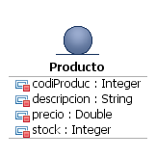
/ EL MODELO CONCEPTUAL DE DATOS
CONSTRUCCIÓN DEL MODELO CONCEPTUAL
Identificar clases de entidad con sus atributos
Identificar asociaciones y multiplicidades
Identificar agregaciones y multiplicidades
Definir jerarquías (opcional)
Class 4
Class 1
Class 2
Class 5
Acción 1
^{1..*}
Class 4
attribute1
attributee2
^{1..*}
Class 9
Class 8
attribute1
attribute2
attribute3
attribute4
Class 8
¹
Clase Asociativa
attribute1
Acción 2
^{1..*}
Class 9
Class 7
Class 9
attribute1
attribute2
attribute3
^{1..*}
¹
Class 10
attribute1
attribute2
Class 5
attribute1
Class 9
Class 10

Slide 8
/ EL MODELO CONCEPTUAL DE DATOS
CLASES Y ATRIBUTOS
Las clases poseen información descriptivas; los atributos no.
Los atributos multivaluados deben ser clasificados como clases.
Los atributos deben ser inherentes a la clase.
NOMBRE DE LA CLASE
Producto
codProduc: Integer
descripcion: String
precio: Double
stock: Integer
ATRIBUTOS

Slide 9
/ EL MODELO CONCEPTUAL DE DATOS
CATEGORÍA DE CLASES
CATEGORÍA | EJEMPLO
Tangibles o físicos | Edificio, Producto
Especificaciones o descripciones | EspecificacionProducto, DescripcionVuelo
Lugares | Tienda, Aula, Laboratorio
Transacciones | Venta, Pago, Reserva
Líneas o detalle de transacción | LineaVenta, DetalleReserva
Registros de finanzas, expedientes | CDP, Factura, Ticket, HistoriaClinica
CATEGORÍA | EJEMPLO
Roles de personas | Cajero, Piloto
Organizaciones | Departamento, Sucursal
Historiales | PrecioProducto, PrecioDolar, AtencionCitas
Registros de cambios de estados | DisponibilidadHabitacion, DisponibilidadButaca
Conceptos abstractos | RangoHora, UnidadAprendizaje
Relaciones | Amistad, Parentesco

Slide 10
/ EL MODELO CONCEPTUAL DE DATOS
ASOCIACIONES
La asociación es una relación entre clases que indica una conexión significativa.
Está representada como una línea entre clases con nombre. La asociación es inherentemente bidireccional.
Es convencional leer la asociación de izquierda a derecha o de arriba hacia abajo.
Pueden existir múltiples asociaciones entre dos clases.
Las asociaciones pueden ser binarias, ternarias, o de mayor grado.
Class4^{1..*}
1
1
*
Class8
Class5

Slide 11
/ EL MODELO CONCEPTUAL DE DATOS
ASOCIACIONES
Clases Asociativas En una asociación de muchos a muchos entre dos clases y existe información asociada con la propia asociación.
+ juega en
+está conformado por
^{1..*}
^{1..*}
Class 4
codEquipo: Interger
Nombre: String
numJugadores: Integer
Modelo de análisis
codJugador: Integer
nombre: String
apellidos: String
estatura: Double
fechaRegistro: Date
JugadorEquipo

Slide 12

/ EL MODELO CONCEPTUAL DE DATOS
ASOCIACIONES
Roles
Dada una asociación entre dos entidades, decimos que cada entidad representa un rol en dicha asociación.
Muchas veces, según el punto de vista de cada entidad, es posible nombrar a la asociación de manera diferente.
Por ejemplo, así como un jugador “juega en” un equipo, también podríamos decir que un equipo “está conformado” por varios jugadores. En estos casos resulta útil darle un nombre a cada rol.

Slide 13
/ EL MODELO CONCEPTUAL DE DATOS
ASOCIACIONES
Multiplicidades
La multiplicidad define cuántas instancias de la clase A pueden estar asociadas con una instancia de la clase B.
Item
Item
muchos
1 a 40
*
^{1..40}
Item
Item
uno o muchos
exactamente 5
^{1..*}
⁵
Item
Item
cero o muchos
exactamente 3, 5 u 8
^{0..*}
^{3,5,8}
Item
cero o uno
^{0..1}

Slide 14
/ EL MODELO CONCEPTUAL DE DATOS
ASOCIACIONES
Elementos
Nombre de rol
+está conformado por
+ juega en
Modelo de análisis
codJugador: Integer
nombre: String
apellidos: String
estatura: Double
fechaRegistro: Date
^{1..*}
^{1..*}
Class 4
codEquipo: Interger
Nombre: String
numJugadores: Integer
reside
JugadorEquipo
Nombre de
asociación
¹
Ciudad
codCiudad: S…
Nombre: String
Asociación
Multiplicidad

Slide 15
/ EL MODELO CONCEPTUAL DE DATOS
ASOCIACIONES
Agregación
La Agregación indica una relación de “un todo conformado por partes”.
Existen 2 tipos de agregaciones: débil o compartida y fuerte o compuesta.
DÉBIL O
COMPARTIDA
“Entity” Departamento
“Entity” PaqueteUML
FUERTE O
COMPUESTA
Es un tipo de relación que comprende a las clases y sus diferentes componentes, constituyendo un todo.
Si eliminas un Paquete UML, los elementos UML pueden seguir existiendo
La composición en cambio es un tipo de agregación, donde cada componente sólo puede pertenecer a un todo.
Si eliminas el Departamento, no existiría una provincia.
¹
¹
^{1..*}
^{1..*}
“Entity” ElemntoUML
“Entity” Provincia

Slide 16
/ EL MODELO CONCEPTUAL DE DATOS
ASOCIACIONES
Generalización
La generalización consiste en identificar todos aquellos atributos iguales de un conjunto de entidades para formar una entidad global con dichos atributos semejantes, dicha entidad global quedará a un nivel más alto al de las entidades origen.
Persona
codPerso: Integer
nombres: String
apePaterno: String
apeMaterno: String
Cliente
codCli: Integer
nombres: String
apePaterno: String
apeMaterno: String
categoria: String
Vendedor
codVend: Integer
nombres: String
apePaterno: String
apeMaterno: String
fechaIngreso: Date
GENERALIZACIÓN
Cliente
Categoria: String
Vendedor
fechaIngreso: Date

Slide 17
/ EL MODELO CONCEPTUAL DE DATOS
ASOCIACIONES
Especialización
La especialización es el resultado de tomar un subconjunto de entidades de alto nivel para formar un conjunto de entidades de más bajo nivel.
Habitación
nroHab: Integer
description: String
ESPECIALIZACIÓN
Habitación
nroHab: Integer
description: String
tipo: String
Simple
Piso: Integer
Suite
Categoria: String
numPersonas: Integer

Slide 18
/ EL MODELO LÓGICO DE DATOS

Slide 19
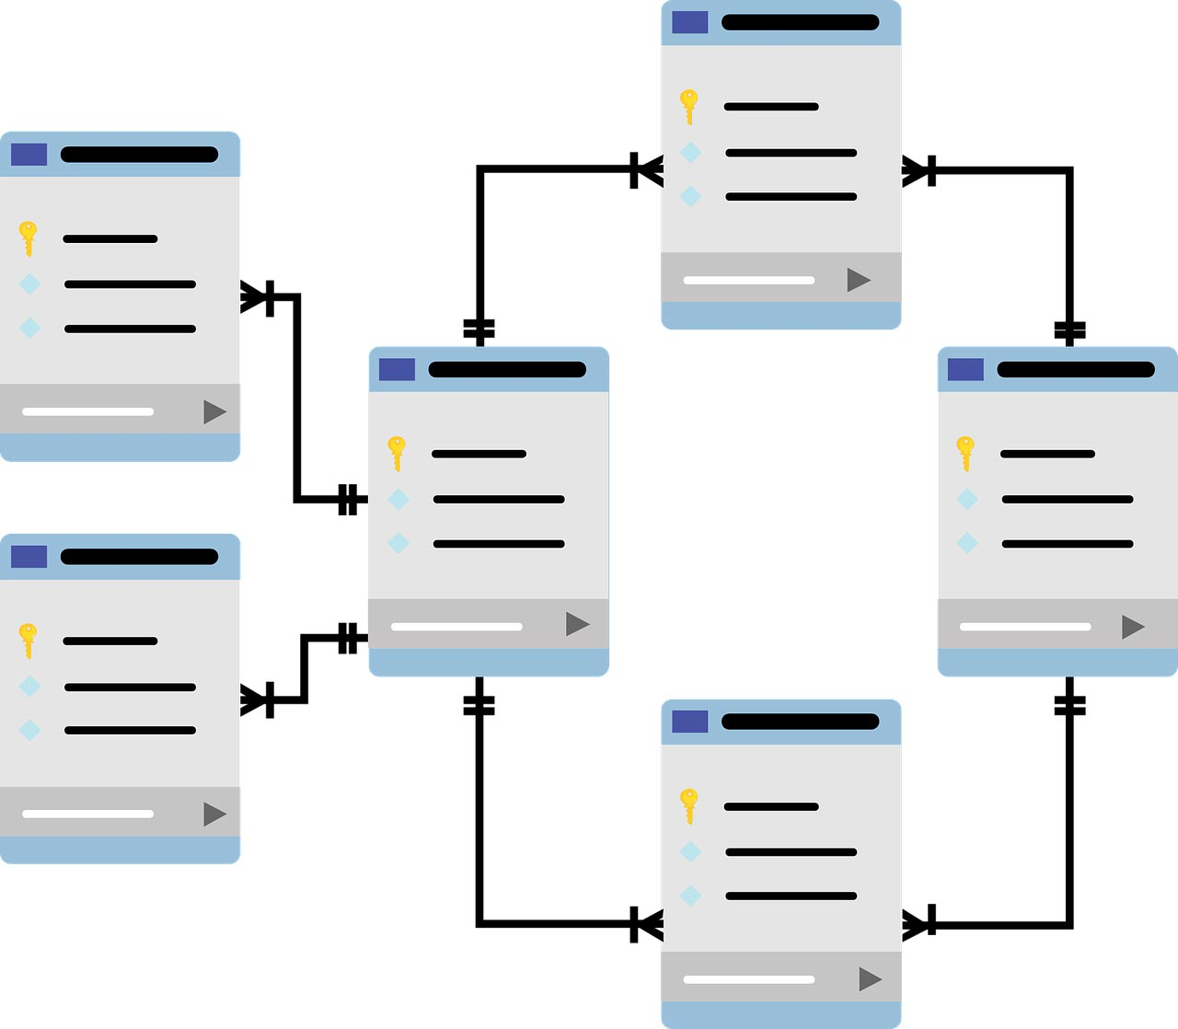
/ EL MODELO LÓGICO DE DATOS
Ofrece la visualización de las entidades de datos de un negocio o una empresa sin exponer detalles de implementación; separa la semántica de datos de la implementación y es especialmente útil para manejar los entornos de TI.
El esquema lógico es una fuente de información para el diseño físico. Además, juega un papel importante durante la etapa de mantenimiento del sistema, ya que permite que los futuros cambios que se realicen sobre los programas de aplicación o sobre los datos, se representen correctamente en la base de datos.

Slide 20
/ EL MODELO LÓGICO DE DATOS
TIPOS DE DATOS
TIPOS PRIMITIVOS DE UML | TIPOS DE DATOS DE MODELO LÓGICO DE DATOS QUE LA TRANSFORMACIÓN GENERA
Boolean, boolean | BOOLEAN
Byte, byte o char | CHAR
Date | DATE
Double, double | DOUBLE
float | FLOAT
Integer, int | INTEGER
Long, long | LONG
short | SHORT
Cadena de caracteres | VARCHAR(32672)

Slide 21
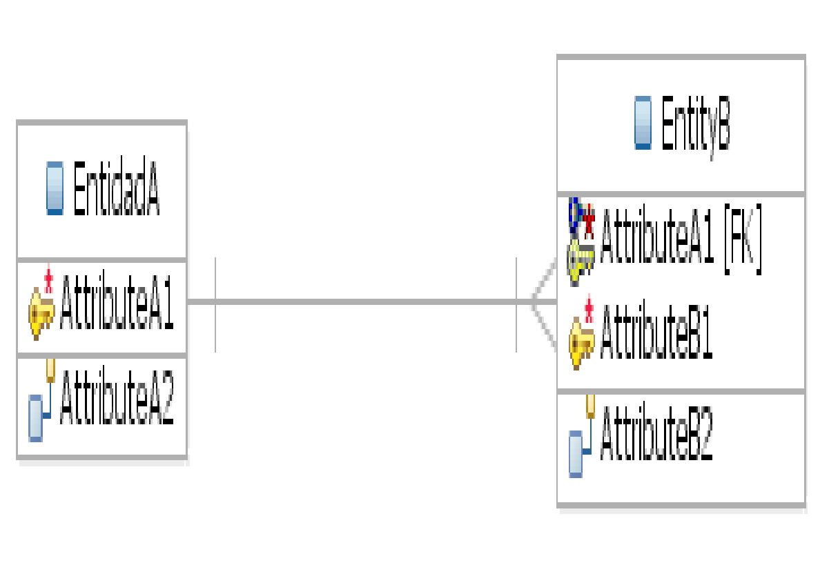

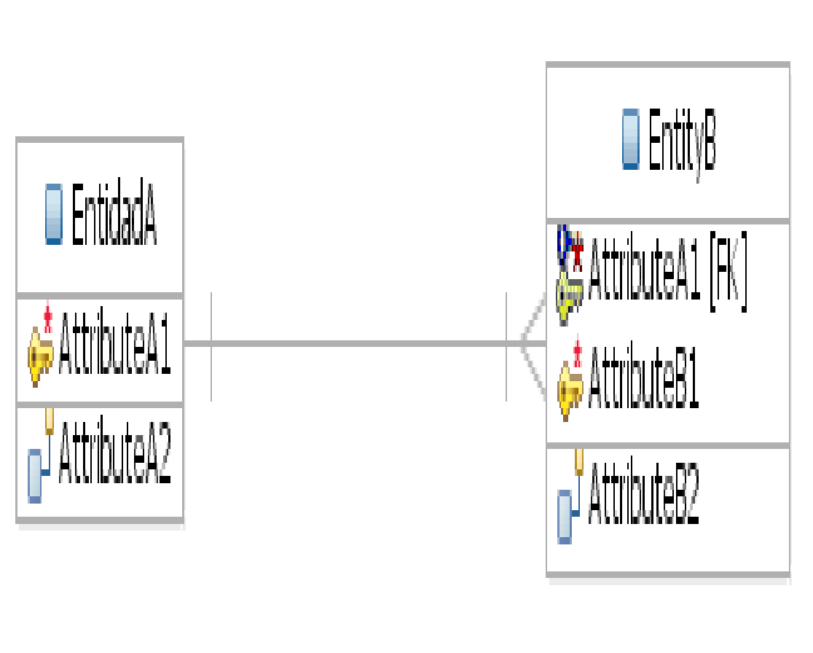

/ EL MODELO LÓGICO DE DATOS
TIPOS DE RELACIONES
Relación Identificada
Las relaciones identificadas migran la llave primaria de la entidad padre a la llave primaria de la entidad hija. Su representación es una línea nítida, tal como se ilustra en la siguiente figura.
Entidad Padre
Entidad Hija
EntidadA
AttributeA1
AttributeA2
EntityB
AttributeA1[FK] AttributeB1
AttributeB2
Persona
Codigo: CHAR(9)
Nombre: Vachar(50) Apellidos: VACHAR(50)
Cliente
Codigo: CHAR(9) [FK]
Tarjeta_credito: CHAR (16)

Slide 22
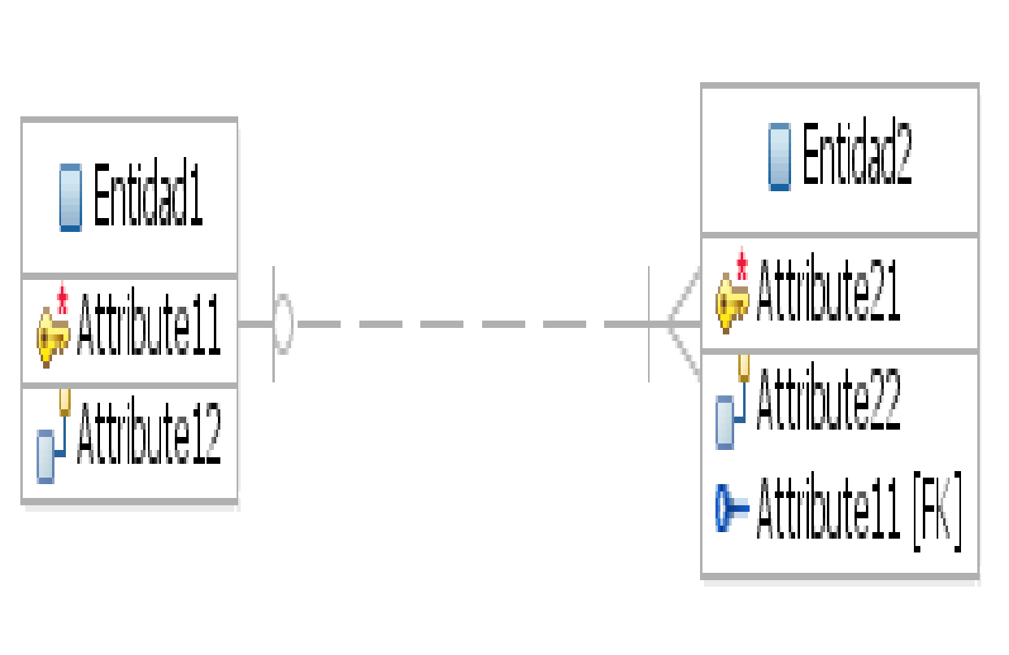
/ EL MODELO LÓGICO DE DATOS
TIPOS DE RELACIONES
Relación No identificada
En una relación no identificada la llave primaria de la entidad padre es migrada como un atributo más de la entidad hija, es decir, no formará parte de su llave primaria.
Opcional. Cuando el valor de una llave foránea no es siempre requerido en la entidad hija. Sin embargo, si un valor existe, el valor de la llave foránea debe encontrarse en la llave primaria de la entidad padre.
Entidad1
Attribute11
Attribute12
Entidad2
Attribute21
Attribute22 Attribute11 [FK]

Slide 23
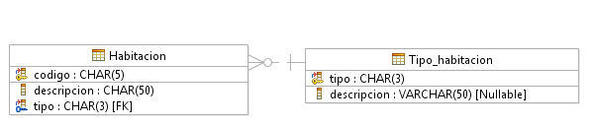
/ EL MODELO LÓGICO DE DATOS
TIPOS DE RELACIONES
Relación No identificada
Obligatoria Cuando el valor de una llave foránea debe existir en la entidad hija y el valor de la llave foránea debe encontrarse en la llave primaria de la entidad padre
Entity1
Attribute11
Attribute12
Entity2
Attribute21
Attribute22 Attribute11 [FK]
Habitacion
Codigo: CHAR(5)
descripcion: CHAR(50) tipo: CHAR(3) [FK]
Tipo habitacion
Tipo: CHAR(3)
Descripcion: VACHAR (50) [Nullable]

Slide 24
/ EL MODELO FÍSICO DE DATOS

Slide 25

/ EL MODELO FÍSICO DE DATOS
Contiene las tablas de la BD del sistema y es específico a un SGBD. El paso de un modelo lógico a uno físico requiere un profundo entendimiento del manejador de bases de datos que se desea emplear, incluyendo características como:
Detalles acerca del indexamiento, integridad referencial, restricciones, tipos de datos, etc.
Detalles y variaciones de las versiones.
Parámetros de configuración.
Data Definition Language (DDL).

Slide 26
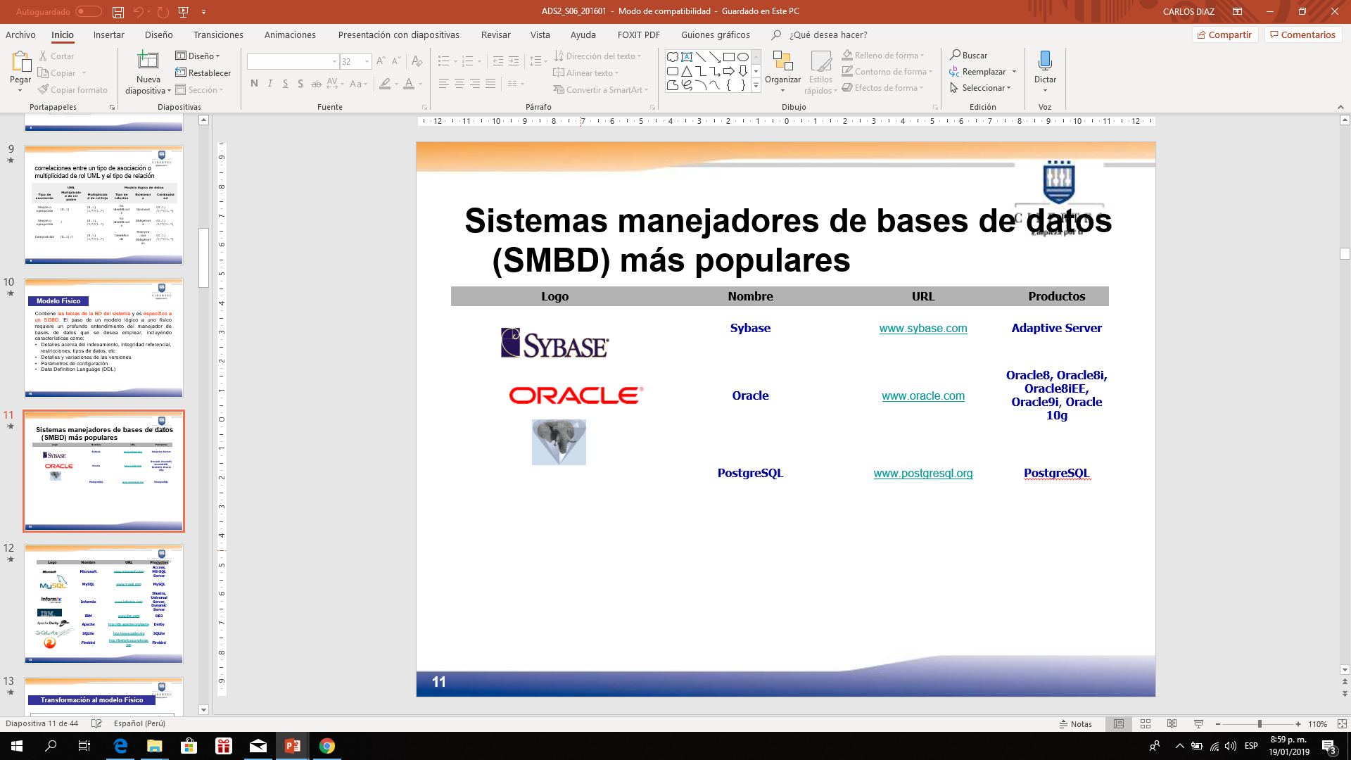
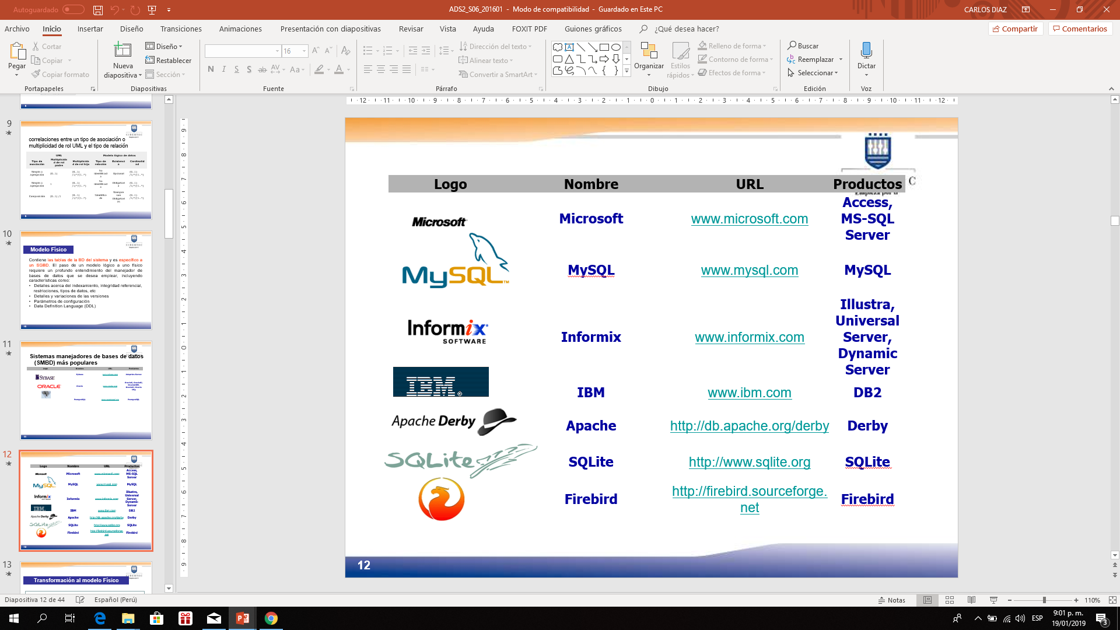
/ EL MODELO FÍSICO DE DATOS
SISTEMAS GESTORES DE BASE DE DATOS
LOGO | NOMBRE | URL | PRODUCTOS
 | Sybase | www.sybase.com | Adaptive server
 | Oracle | www.oracle.com | Oracle8, Oracle8i, Oracle8EE, Oracle9i, Oracle10g,
 | PostgreSQL | www.postgresql.org | PostgreSQL
 | Microsoft | www.microsofot.com | Access, MS-SQL Server
 | MySQL | www.mysql.com | MySQL
 | Informix | www.informix.com | Illustra, Universal Server, Dynamic Server
 | IBM | www.ibm.com | DB2
 | Apache | http://db.apache.org/derby | Derby
 | SQLite | http://www.sqlite.org | SQLite
 | Firebird | http://firebird.sourceforge.net | Firebird

Slide 27
/ EL MODELO FÍSICO DE DATOS
TRANSFORMACIÓN AL MODELO FÍSICO
Modelo Conceptual
Transformar Modelo Conceptual a Modelo Lógico de Datos (LDM)
En RSA
Importar el LDM
Transformar el LDM a Modelo Físico de datos (PDM)
Generar script de BD a partir del PDM
En IDA

Slide 28
/ EL MODELO FÍSICO DE DATOS
Tabla | TB_Producto
Descripción | Contiene los datos de los productos que comercializa el negocio.
Campo | Tipo | Longitud | Descripción
Pro_Codigo | Carácter | 6 | Identificar único del producto
Pro_Nombre | Carácter | 60 | Descripción del nombre del producto
Pro_Stock | Numérico | 8 | Cantidad actual del producto
Pro_Precio_costo | Numérico | 8 | Precio costo del producto
Pro_Precio_venta | Numérico | 8 | Precio venta del producto
Pro_comision | Numérico | 8 | Comisión por item
Pro_Estado | Carácter | 1 | Estado del producto 1= Activo 2= Inactivo
Pro_Evase | Carácter | 1 | Estado del producto 1= Lata, 2= Caja, 3= Bolsa, 4= paquete
Pro_tipo | Carácter | 1 | Tipo de producto
Pro_fecha_act | Date | 8 | Fecha de la última actualización
Pro_usuario_reg | Carácter | 25 | Usuario de la última actualización
Pro_fecha_reg | Date | 8 | Fecha de registro del producto
Pro_usuario_reg | Carácter | 25 | Usuario de registro del producto
Restricciones: | El campo Pro_codigo es único El campo Pro_Nombre no puede ser nulo El campo Pro_Envase se asigna por defecto el valor 4 El campo Pro_Estado se asigna por defecto el valor 1
Llaves primarias: | Pro_codigo
Llaves foráneas: | Pro_tipo
TRANSFORMACIÓN AL MODELO FÍSICO
Es un catálogo, un depósito, de los elementos en un sistema. Como su nombre lo sugiere, estos elementos se centran alrededor de los datos y la forma en que están estructurados para satisfacer los requerimientos de los usuarios y las necesidades de la organización.
En un diccionario de datos se encuentra la lista de todos los elementos que forman parte del flujo de datos en todo el sistema.
Los elementos más importantes son flujos de datos, almacenes de datos y procesos. El diccionario guarda los detalles y descripciones de todos estos elementos.
Tabla
Descripción
Campo | Tipo | Longitud | Descripción
Restricciones:
Llaves primarias:
Llaves foráneas:

Slide 29
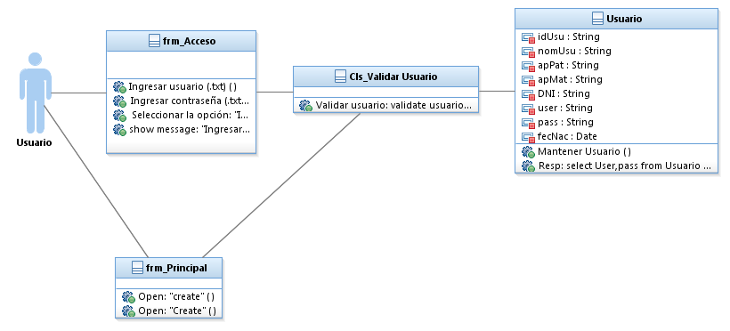
/ EL MODELO FÍSICO DE DATOS
HERENCIA EN BASE DE DATOS RELACIONALES
Se trabaja con la siguiente jerarquía de herencia con tres clases: Persona, Cliente, Empleado. La clase Persona es abstracta y las otras son clases concretas que extienden de la primera. De un Cliente vamos a saber su número de tarjeta de crédito y de un empleado vamos a saber la cuenta bancaria donde se deposita su sueldo.
“Entidad” persona
Codigo: String Nombre: String Apellidos: String
“Entidad” empleados
Cta_bancaria: String
“Entidad” cliente
Tarjeta_credito: String

Slide 30
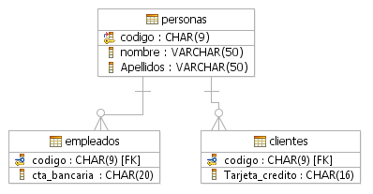
/ EL MODELO FÍSICO DE DATOS
UNA TABLA POR CADA CLASE
Se crean tres tablas: personas, clientes y empleados. Cada tabla contendrá los campos de cada clase. Los únicos campos que se repetirán serán los relativos a las claves primarias.
personas
Codigo: CHAR (9)
Nombre: VACHAR (50) Apellidos: VACHAR (50)
empleados
Codigo: CHAR (9)[FK]
Cta_bancaria: CHAR(20)
cliente
Codigo: CHAR (9)[FK]
Tarjeta_credito: CHAR(16)

Slide 31

/ EL MODELO FÍSICO DE DATOS
UNA TABLA POR CADA CLASE
Beneficios
En caso de que se añadan campos a la tabla personas, sólo hay que añadir columnas a la tabla personas.
Si en ciertas consultas sólo necesitamos los datos comunes de clientes y empleados, sólo necesitamos un SELECT.
Inconvenientes
Cuando se inserta un cliente o un empleado, hay que insertar en dos tablas.
Cuando se consultan datos de un cliente o un empleado, hay que hacer un JOIN.
La integridad referencial (claves foráneas/ajenas) influyen en el rendimiento de la base de datos.

Slide 32
/ EL MODELO FÍSICO DE DATOS
UNA TABLA POR CADA CLASE CONCRETA
Se crean dos tablas: personas y clientes. Cada tabla contendrá los campos respectivos.
clientes
Codigo: CHAR (9)
Nombre: VACHAR (50) Apellidos: VACHAR (50) Tarjeta_credito: CHAR(16)
empleados
Codigo: CHAR (9)
Nombre: VACHAR (50) Apellidos: VACHAR (50) Cta_bancaria: CHAR(20)
Beneficios
Cuando se inserta un cliente o un empleado sólo se actualiza una tabla.
Cuando se consultan datos de un cliente o un empleado sólo se consulta una tabla.
En caso de que se añadan campos a la tabla Persona sólo habría que cambiar una tabla.
Inconvenientes
Debemos utilizar características avanzadas de la base de datos si queremos mantener las restricciones NOT NULL de ciertas columnas.

Slide 33
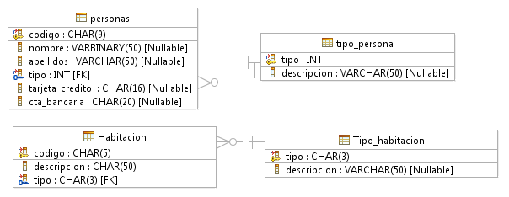
/ EL MODELO FÍSICO DE DATOS
UNA TABLA POR CADA CLASE CONCRETA
Se crean dos tablas: personas y clientes. Cada tabla contendrá los campos respectivos.
personas
Codigo: CHAR (9)
Nombre: VARBINARY (50) [Nullable] Apellidos: VACHAR (50) [Nullable] Tipo: INT[FK] Tarjeta_credito: CHAR(16) [Nullable] Cta_bancaria: CHAR(20) [Nullable]
tipo_habitacion
Tipo: CHAR(3)
Descripcion: VACHAR (50) [Nullable]
habitacion
Codigo: CHAR (5)
Descripcion: CHAR (50) Tipo: CHAR(3)[FK]
Tipo_persona
Tipo: INT[FK]
Descripcion: VACHAR (50) [Nullable]
Beneficios
La restricción referencial es controlado por la tabla tipo_persona.
La relación entre las tablas personas y tipo_persona, así como habitación y tipo_habitacion es a través de su llave foránea.
Las consultas entre las tablas se pueden realizar con el SELECT.
Inconvenientes
Tener cuidado al utilizar las restricciones NOT NULL.

Slide 34

/ EL MODELO FÍSICO DE DATOS
CONCLUSIONES DE MANEJO DE HERENCIA
Lo más recomendable es utilizar la segunda o la tercera estrategia. Elegir entre ellas dependerá de las consultas que se han de hacer a la base de datos. Si por ejemplo en ningún momento hacemos una consulta que involucre tanto a clientes y empleados, quizá lo mejor será tener una tabla por cada clase concreta. Si por el contrario es común hacer listados que involucren a ambas clases, entonces lo mejor será utilizar una sola tabla y la tabla tipo.

Slide 35
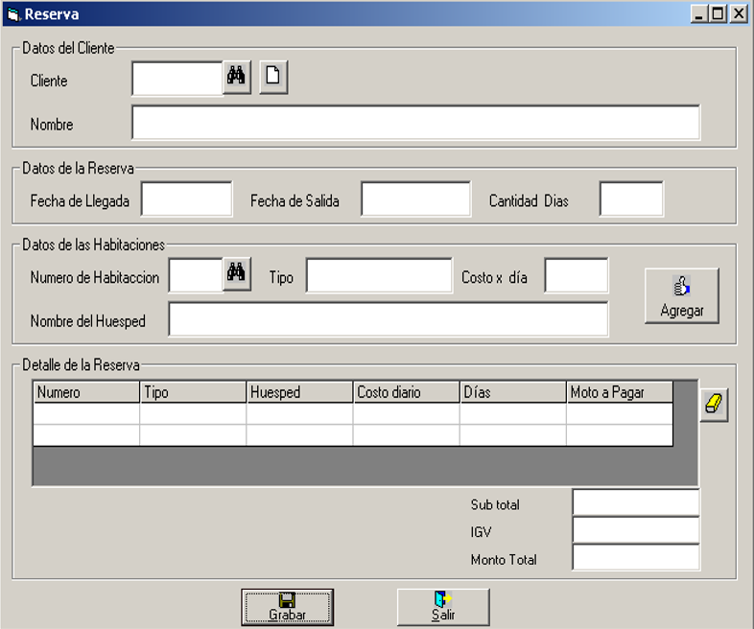
/ EL MODELO FÍSICO DE DATOS
Construyamos el Modelo Lógico y el Modelo Físico a partir del siguiente formulario

Slide 36
/ EL MODELO FÍSICO DE DATOS
MODELO LÓGICO
1
1
especifica
Categoria
codCate: Integer
nomCate: String
descCate: String
Cliente
codCli: Integer
nombres: String
apePaterno: String
apeMaterno: String
Direccion: String
Sexo: String
Telefono: String
Email: String
fechaReg: date
fechaAct: date
solicita
1..*
1..*
1..*
1..*
1
-corresponde a
Reserva
nroReserva: String
fechaLlegada: Date
fechaSalida: Date
dias: Integer
Habitacion
nroHab: String
Tipo: String
Precio: Double
fechaReg: Date
fechaAct: Date
-tiene a
1..*
disponibilidadXHab
ntoReg: Integer
fechaIni: Date
fechaFin: Date
Estado: String
DetalleReserva
huesped: String

Slide 37
/ EL MODELO FÍSICO DE DATOS
CLIENTE
CODCLIENTE: INT
NOMBRE: VACHAR (50) APEPATERNO: VACHAR (50) APEMATERNO: VACHAR (50) DIRECCION: VACHAR (50) SEXO: CHAR(1) TELEFONO: VACHAR (10) EMAIL: VACHAR (50) FECHAREG: DATE FECHAACT: DATE
MODELO FÍSICO
CATEGORIA
CODICATE: INT
NOMCATE: VACHAR(50) DESCATE: VACHAR (100)
HABITACION
NROHAB: CHAR (4)
TIPO: CHAR (1) PRECIO: DOUBLE FECHAREG: DATE FECHAACT: DATE CODICATE: INT [FK]
RESERVA
NRORESERVA: CHAR (10)
FECHALLEGADA: DATE FECHASALIDA: DATE DIAS: INT CODICLIENTE: INT [FK]
DISPNIBILIDADXHAB
NROHAB: CHAR (4) [FK] NROREG: INT
FECHAINI: DATE FECHAFIN: DATE ESTADO: VARCHAR (20)
DETALLERESERVA
NROHAB: CHAR (4) [FK] NRORESERVA: CHAR (10) [100]
HUESPEDHAB: VACHAR (100)

Slide 38
/ CONCLUSIONES
El Modelo Conceptual es la estructura de los datos de un sistema, independientemente de la implementación posterior de la base de datos y que representa conceptos significativos de un dominio de problema.
El modelo lógico es una fuente de información para el diseño físico que se desprende del modelo conceptual a través de reglas semánticas.
Los modelos de datos definen cómo se modela la estructura lógica de una base de datos. Los modelos de datos son entidades fundamentales para introducir la abstracción en una base de datos, definiendo cómo los datos se conectan entre sí y cómo se procesan y almacenan dentro del sistema.
El modelo de datos físicos representa cómo se construirá el modelo en la base de datos, mostrando todas las estructuras de tabla, incluidos el nombre de columna, el tipo de datos de columna, las restricciones de columna, la clave principal, la clave externa y las relaciones entre las tablas. Las consideraciones físicas pueden hacer que el modelo de datos físicos sea bastante diferente del modelo de datos lógicos.

Slide 39
/ BIBLIOGRAFÍA
Benett, McRobb y Farmer (2007). Análisis y Diseño de Sistemas orientado a objetos con UML. (3ra Edición). México D.F. McGraw-Hill.
Kendall, Kenneth y Kendall, Julie (2011). Análisis y Diseño de Sistemas de Información (8va. Edición). México. Pearson Educación.
Sommerville, Ian (2011). Ingeniería de Software (9na. Edición). México. Prentice Hall.
Checkland, P. (1993). El pensamiento de sistemas. Limusa.
IEEE. Guía del cuerpo de conocimiento de la Ingeniería de Software.
www.omg.org

